Slide 1
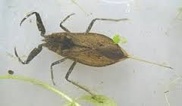
Vesiskorppioni

